Slide 1
7.14第一次讨论

Slide 2
流程
大作业内容分析
关键技术分析
分工
第一阶段的具体进行

Slide 3
内容分析
这里我们看那个md文件

Slide 4
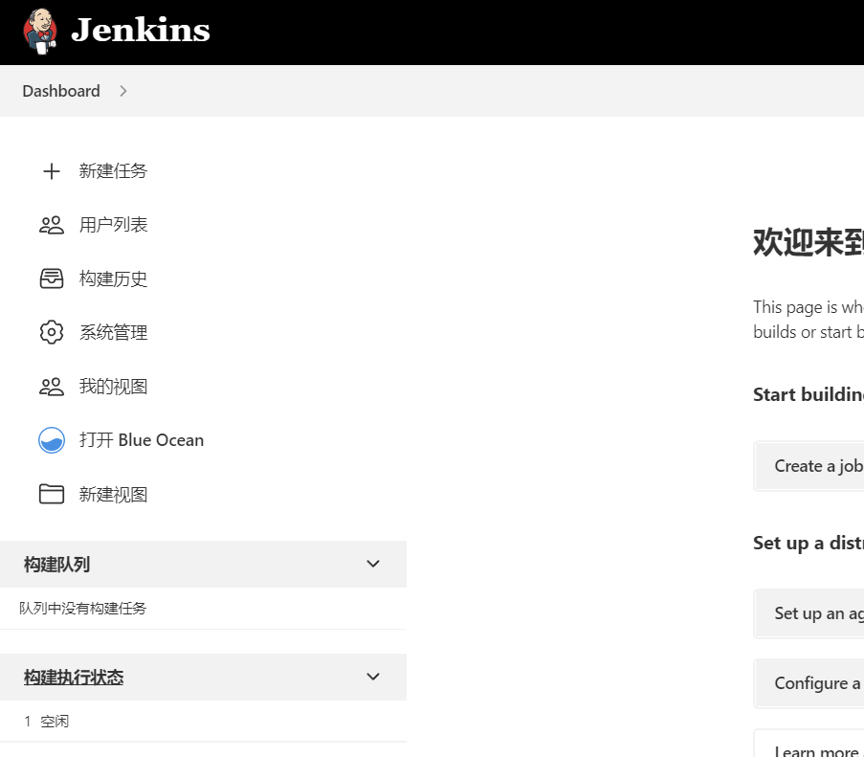



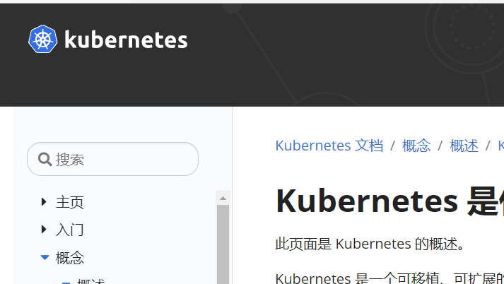
关键技术分析
这里我们还是看文件，和官网

Slide 5
分工
这里我们要好好想一想

Slide 6
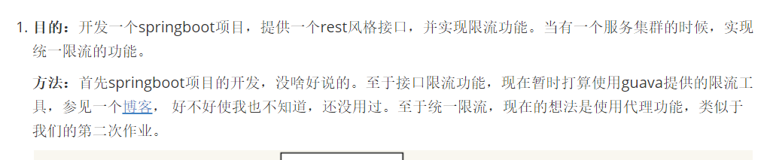
第一阶段的具体进行
怎么合理而快速的进行第一阶段

